Slide 1
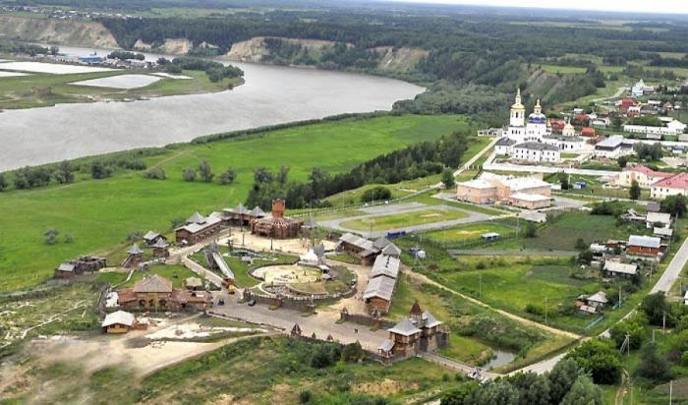
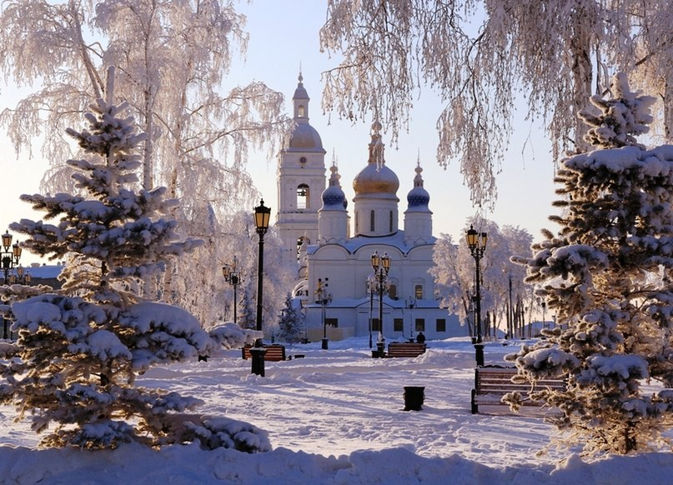
Профессия - экскурсовод
Наталья Викторовна Щеглова,
педагог дополнительного образования
МАУ ДО ДДТ г.Тобольска

Slide 2
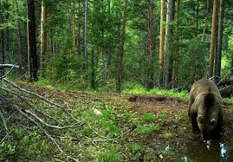
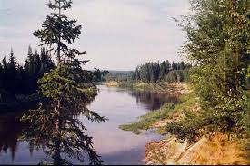
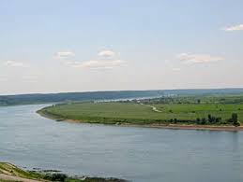
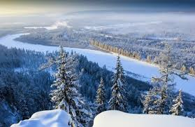
Край велик и вглубь и вширь, а зовется он…

Slide 3
Край велик и вглубь и вширь, а зовется он Сибирь

Slide 4
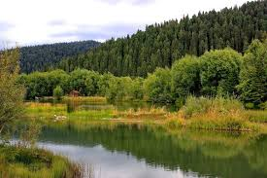
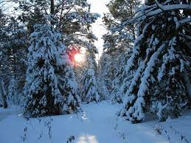
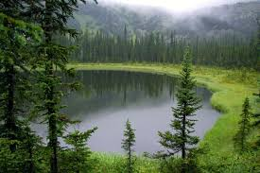
Могучий лес, живет баба-яга, зовется он – сибирская…

Slide 5
Могучий лес, живет баба-яга, зовется он – сибирская тайга

Slide 6
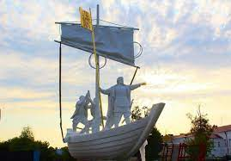
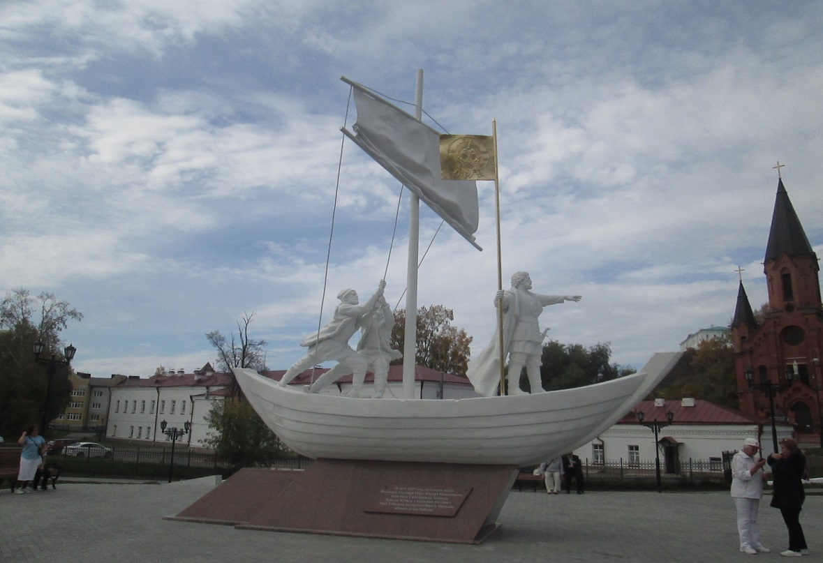
Кто наш город основал - знать должны, конечно, Он умело выбирал для Тобольска место. На века воздвигнул кров, Звался он – Данил …

Slide 7
Кто наш город основал - знать должны, конечно, Он умело выбирал для Тобольска место, на века воздвигнул кров, звался он – Данил Чулков

Slide 8
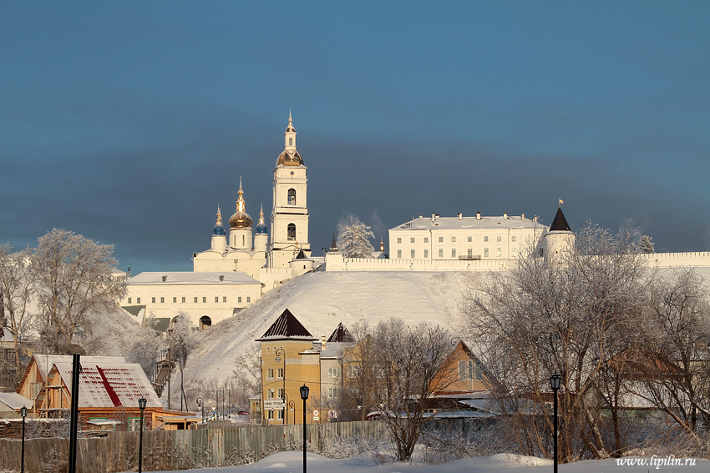
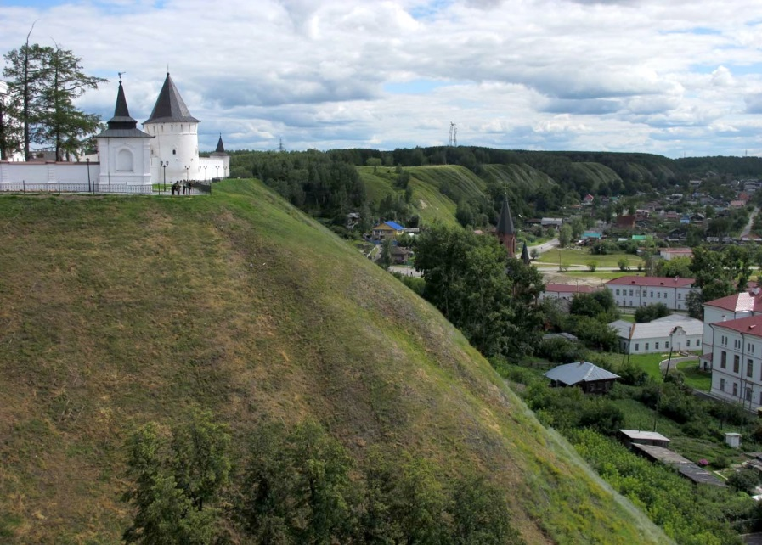
Город мой красивый, броский, называется Тобольском

Slide 9
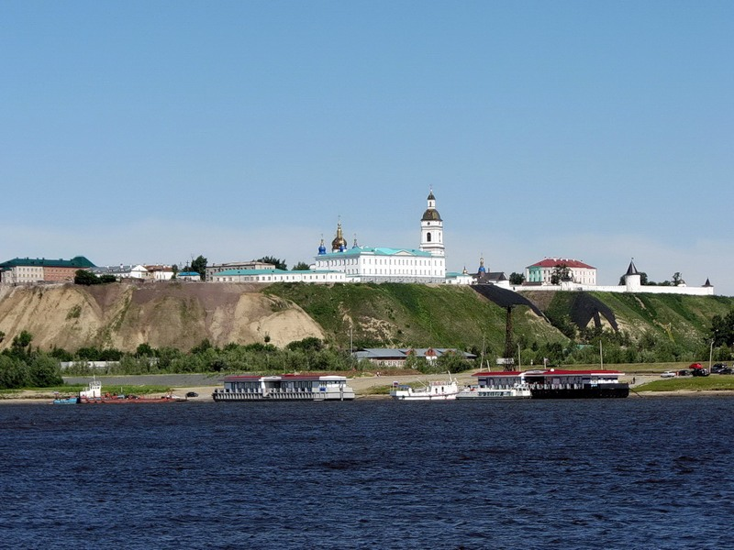
Стоит город на горе, с небом совещается, А внизу течет река. Как же называется?

Slide 10
Стоит город на горе, с небом совещается, А внизу течет река. Как же называется? (Иртыш)

Slide 11
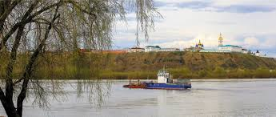
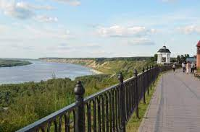
Омывает берег могучей волной, Иртыш в переводе звучит -

Slide 12
Омывает берег могучей волной, Иртыш в переводе звучит – землерой

Slide 13
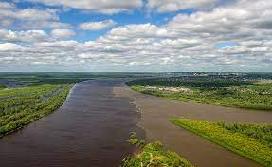
Приток Иртыша в названье вошел, река как река и зовется -

Slide 14
Приток Иртыша в названье вошел, река как река и зовется - Тобол

Slide 15
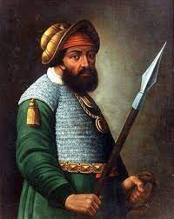
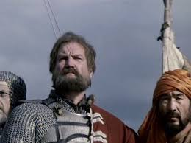
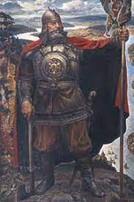
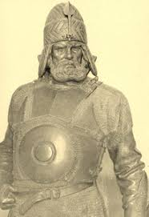
А народ о нем слагал думы и былины, он Сибирь завоевал с казацкою дружиной. Широко чеканил шаг, звался попросту –

Slide 16
А народ о нем слагал думы и былины, он Сибирь завоевал с казацкою дружиной. Широко чеканил шаг, звался попросту – Ермак

Slide 17
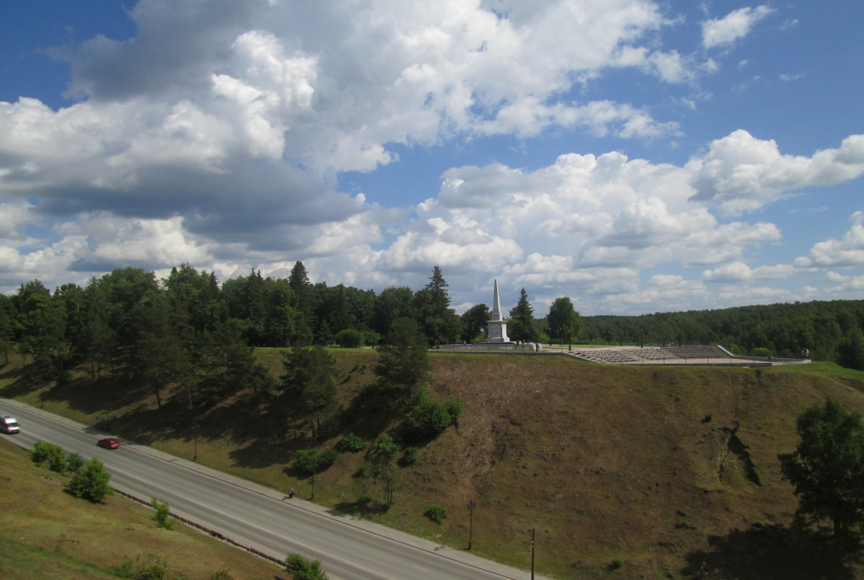
Красивое место – сад, атаман, а мыс тот зовется в народе -

Slide 18
Красивое место – сад, атаман, а мыс тот зовется в народе - Чукман

Slide 19
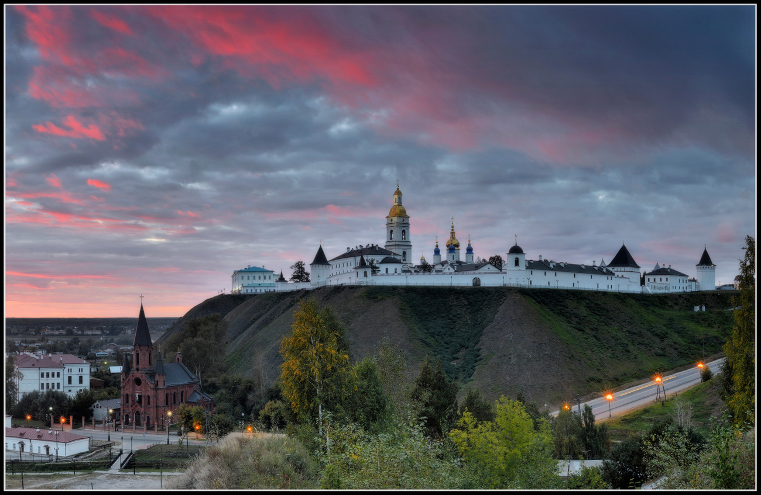
На Иртыше стоит наш город, он вечно юн, он вечно молод, красив и статен, все при нем, а увенчался он…

Slide 20
На Иртыше стоит наш город, он вечно юн, он вечно молод, красив и статен, все при нем, а увенчался он Кремлем

Slide 21
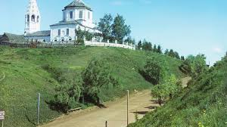
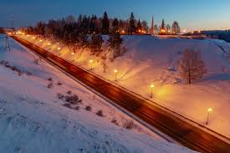
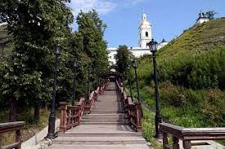
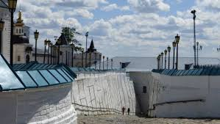
Город наш велик, могуч, расположен среди круч. Мы спускаемся в откос, а зовется спуск тот –

Slide 22
Город наш велик, могуч, расположен среди круч. Мы спускаемся в откос, а зовется спуск тот – взвоз.

Slide 23
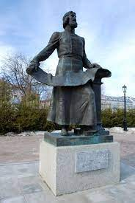
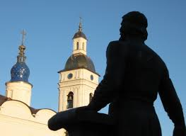
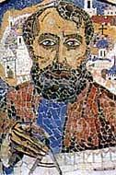
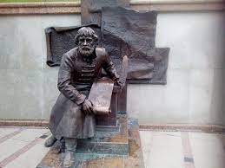
Немало гениев в Тобольске рождено, Их знает взрослый, и студент, и школьник. Я вас спрошу пока про одного, Художник, архитектор и историк.

Slide 24
Немало гениев в Тобольске рождено, Их знает взрослый, и студент, и школьник. Я вас спрошу пока про одного, Художник, архитектор и историк (С. У. Ремезов)
(С. У. Ремезов)

Slide 25
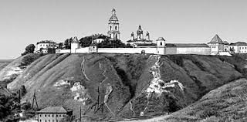
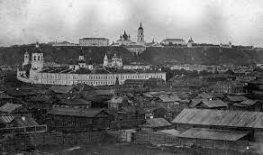
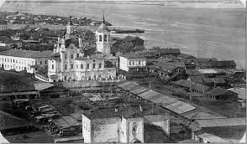
Город наш когда-то был очень важной птицей, называли его так – сибирская …

Slide 26
Город наш когда-то был очень важной птицей, называли его так – сибирская столица

Slide 27
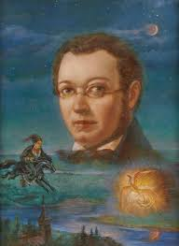
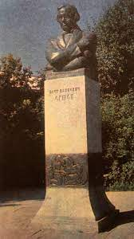
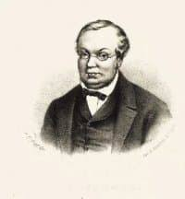
Много гениев у нас в городе бывало, Далеко о них окрест разносилась слава. Вот он славный наш поэт, сочинитель сказки, его имя знать должны все мы без подсказки.

Slide 28
Много гениев у нас в городе бывало, Далеко о них окрест разносилась слава. Вот он славный наш поэт, сочинитель сказки, Его имя знать должны все мы без подсказки. (П. П. Ершов)

Slide 29
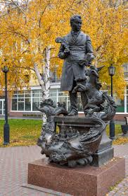
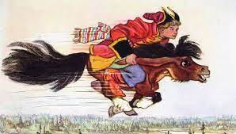
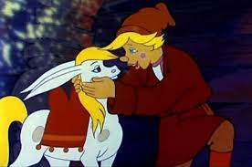
Сказка эта прыг да скок, Добрым молодцам урок, Речь народна, плавен слог, Называется…

Slide 30
Сказка эта прыг да скок, Добрым молодцам урок, Речь народна, плавен слог, Называется «Конек-Горбунок»

Slide 31
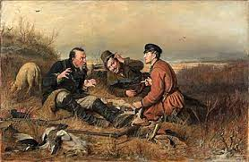
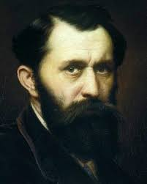
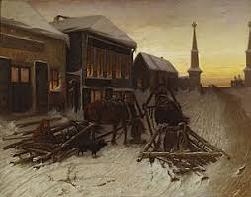
Родина в Тобольске, художник-реалист, Рисовал природу, мастер-портретист. Картину об охотниках он нарисовал, Широкое признание трудам своим снискал.

Slide 32
Родина в Тобольске, художник-реалист, Рисовал природу, мастер-портретист. Картину об охотниках он нарисовал, Широкое признание трудам своим снискал (В. Г. Перов)

Slide 33
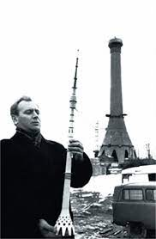
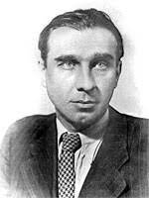
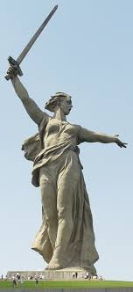
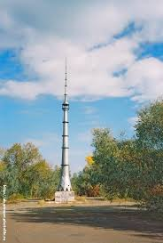
Родина в Тобольске, и в Ишиме жил. Он в архитектуре славу заслужил. Автор телебашни, что в Москве стоит, память о конструкторе бережно хранит.

Slide 34
Николай Никитин

Slide 35
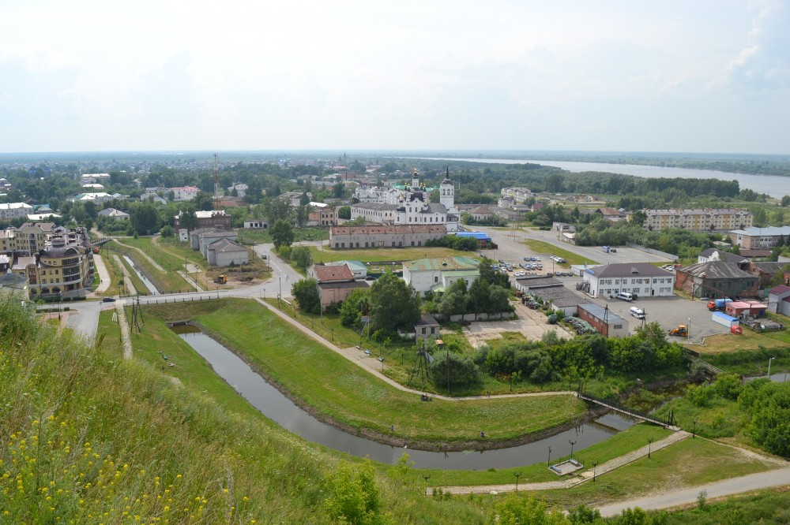
Много мелких речек под горой течет, Знает местный житель их наперечет. У меня покуда об одной лишь думка, А зовут ту речку, знаете, …

Slide 36
Много мелких речек под горой течет, Знает местный житель их наперечет. У меня покуда об одной лишь думка, А зовут ту речку, знаете, Курдюмка.

Slide 37
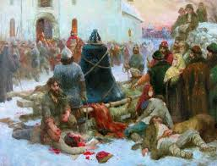
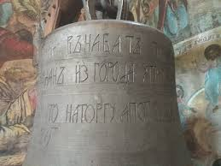
Звоном отозвался о несчастье крик, Оторвали ухо, вырвали язык. Неодушевленный это был предмет, В ссылку угодил он аж на 300 лет.

Slide 38
Угличский колокол

Slide 39
С берега высокого – благодать и ширь, Там стоит, раскинувшись, знатный монастырь. Икона чудотворная, легенды и Ермак. А зовут селение просто - …

Slide 40
АБАЛАК

